Slide 1
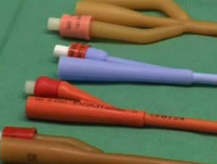
Blaasspoelen

Slide 2
Blaasspoelen
Indicaties:
Voorkomen steenaanslag, gruisvorming en blaasstenen
Voorkomen verstoppingen
Verwijderen vlokken/gruis en stolsels
Behandelen ontstoken blaaswand
http://www.instructivity.nl/films-abc.php?filmpje=Blaas%20spoelen&code=Blaasspoelen

Slide 3
Materiaal blaasspoelen
Gesloten spoelsysteem> druppelsysteem.
Open spoelsysteem> blaasspuit en spoelzakje
actief spoelen: NaCl met iets druk en direct uit laten lopen.
passief spoelen: Met citroenzuur( bv Solutio) 15 minuten laten zitten.

Slide 4
Soorten blaasspoelvloeistof
NaCl 0,9%:
Ter voorkoming van verstopping
Altijd gebruiken bij blaasspoelingen
Koud laten inlopen en direct weer laten aflopen

Slide 5
Solutio R FNA
Bij blaasstenen en gruis
Niet gebruiken bij verstopping katheter
Nooit gebruiken bij blaasontsteking
Nooit bij blaasbloeding
15 min inwerktijd
Nooit langer dan 14 dagen gebruiken
Op basis van citroenzuur

Slide 6
Solutio G FNA
Minder agressief als solutio R
Kan langer gebruikt worden
Verder zelfde als solutio R

Slide 7
Aandachtspunten en observatiepunten blaasspoelen
Spoelvloeistof op lichaamstemperatuur
Zuchten tijdens inlopen
Observeer de teruggelopen spoelvloeistof op kleur, samenstelling en hoeveelheid
Kans op blaaskrampen
Preventieve maatregelen

Slide 8
Vragen?

